Slide 1
...Não andeis ansiosas
pela vossa vida...
Mateus 6:25

Slide 2
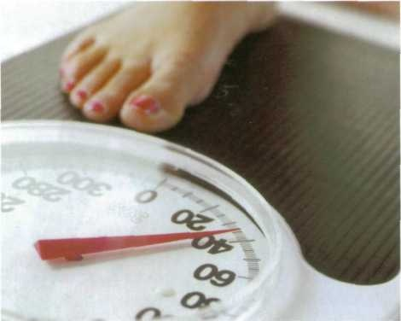
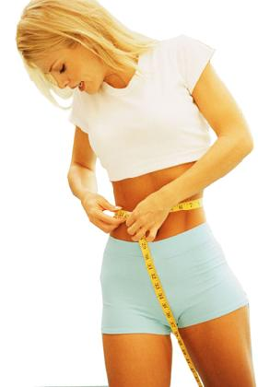
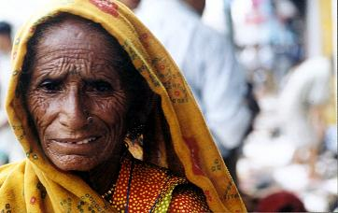
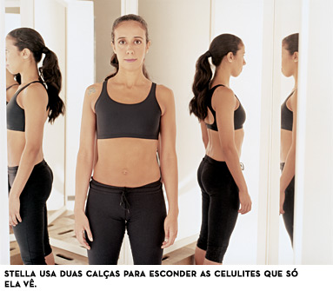

Slide 4
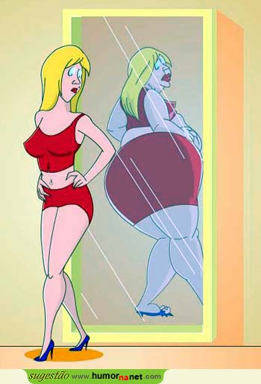

Slide 5
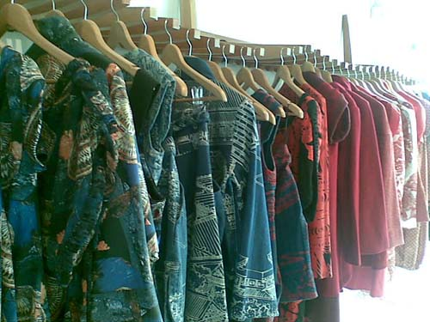
“Não tenho nada para vestir”

Slide 6
“Por isso, vos digo: Não andeis ansiosas pela vossa vida...”
“...E por que andais tão ansiosas...”
“...portanto não vos inquieteis......

Slide 7
...Não vos preocupeis...
Mateus 6:25

Slide 8
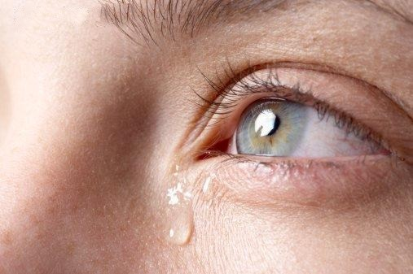
...Não andeis ansiosas...

Slide 9
...Não andeis apreensivas...

Slide 10
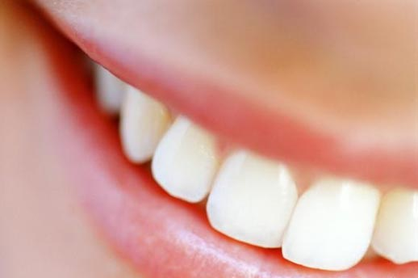
ENDORFINAS

Slide 11
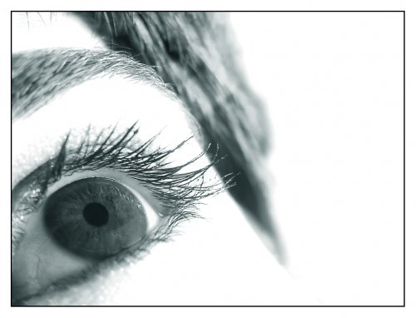

Slide 12
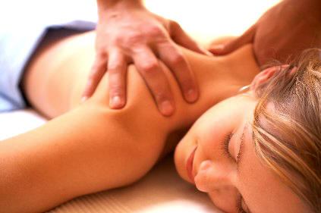
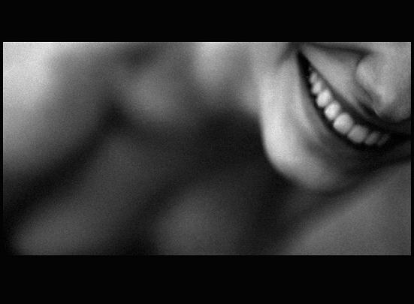
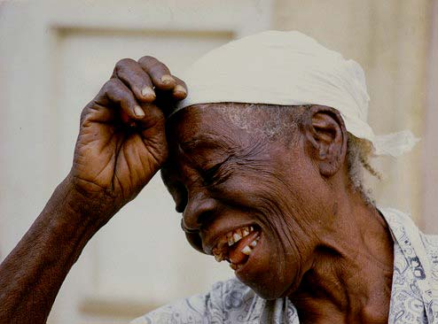
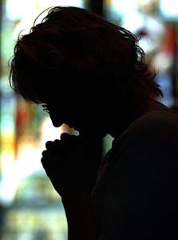

Slide 13
VOCÊ SABE COMO
PRODUZ
ENDORFINAS...?
ALEGRIA...
ESPERANÇA...
PERSPECTIVA...
AMOR PRÓPRIO...
SER AMADA...

Slide 14
ALEGRIA...
ESPERANÇA...
PERSPECTIVA...
AMOR PRÓPRIO...
SER AMADA...

Slide 15
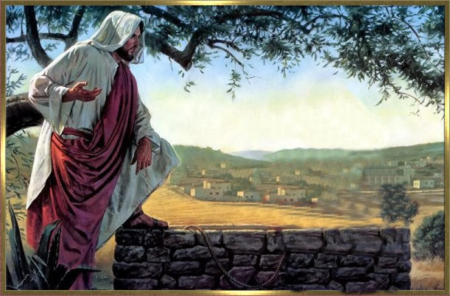
ALEGRIA...
PERSPECTIVA...
ESPERANÇA...
SER AMADA...
AMOR PRÓPRIO...
Romanos 5: 12 a 21...

Slide 16
“Por isso, vos digo: Não andeis ansiosas pela vossa vida...”
“...E por que andais tão ansiosas...”
“...portanto não vos inquieteis......
“...buscai pois em primeiro lugar o Seu reino...e TODAS as
outras coisas vos serão acrescentadas...

